Slide 1


Slide 2
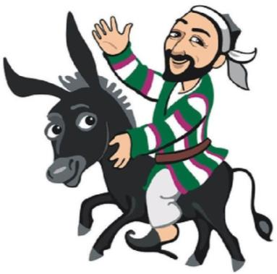

У Ходжи Насреддина есть 77 медных монет, а он хочет обменять их на золотые. Меняла на базаре даёт одну золотую монету за 13 медных. Какое наибольшее число золотых монет сможет выменять Ходжа Насреддин?
Решение
Ответ
5
1

Slide 3
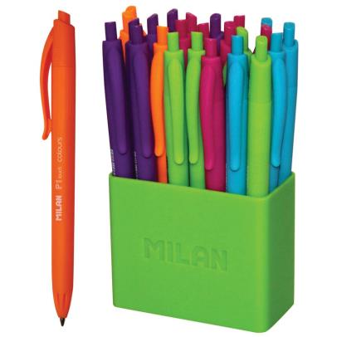
В упаковке 20 ручек. Какое наименьшее количество таких упаковок нужно купить, чтобы обеспечить ручкой каждого из 770 участников олимпиады по математике?
Решение
Ответ
39
2

Slide 4
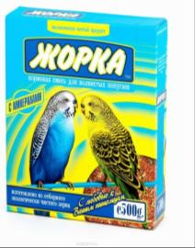
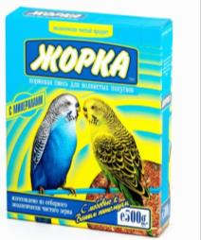
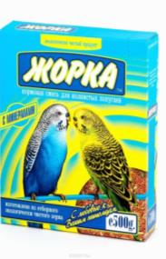
Попугаю хватает одной упаковки корма на 6 дней. Какое наименьшее число упаковок корма нужно на
50 дней?
Решение
Ответ
9
3

Slide 5
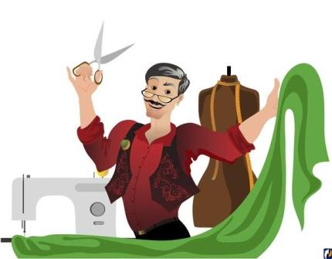
На одно пальто нужно 4 метра 50 сантиметров ткани. В ателье есть 22 метра такой ткани. Какое наибольшее число таких пальто можно из неё сшить?
Решение
Ответ
4
4

Slide 6
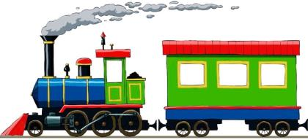
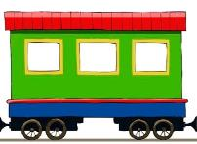
У Коли есть конструктор. Чтобы собрать один вагончик, нужно 13 винтиков и ещё другие детали.
В конструкторе всего 100 таких винтиков. Какое наибольшее число вагончиков сможет собрать Коля?
Решение
Ответ
7
5

Slide 7
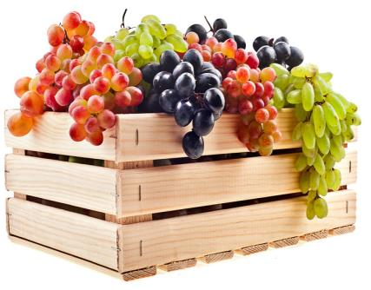
В супермаркет собираются привезти 130 кг винограда. Какое наименьшее количество килограммов винограда нужно добавить, чтобы весь виноград можно было разложить в ящики по 6 килограммов в каждый?
Решение(2)
Ответ
2 кг
6

Slide 8
На один пиджак нужно 3 метра 50 сантиметров ткани. В ателье есть 20 метров такой ткани. Какое наибольшее число таких пиджков можно из неё сшить?
Решение
Ответ
5
7

Slide 9
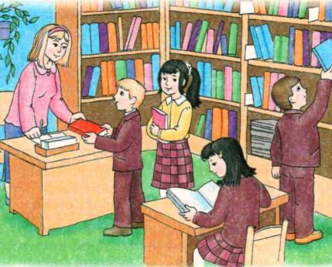
В школьную библиотеку привезли 350 новых учебников.
Библиотекарь может их расставить на книжные полки так, чтобы на каждой полке стояло 60 учебников. Какое наименьшее число книжных займут новые учебники?
Решение
Ответ
6
8

Slide 10
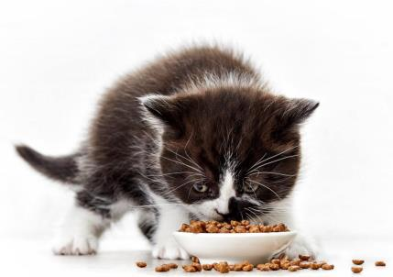
Кошке хватает одной упаковки корма на 5 дней. Какое наименьшее число упаковок корма
нужно на 28 дней?
Решение
Ответ
6
9

Slide 11
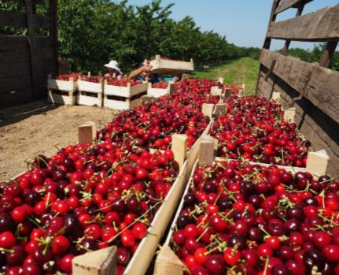
В хозяйстве собрали 310 кг черешни. Для отправки в магазин черешню нужно упаковать в ящики по 8 кг. Какое наибольшее количество полных ящиков с черешней хозяйство сможет отправить в магазин?
Решение
Ответ
38
10

Slide 12

В интернет-магазине действует акция «Каждая пятая книга — бесплатно». Покупатель сделал заказ на 17 книг. Сколько из этих книг покупатель получит бесплатно по акции?
Решение
Ответ
3
11

Slide 13
У Ходжи Насреддина есть 35 серебряных монет, а он хочет обменять их на золотые. Меняла на базаре даёт одну золотую монету за 4 серебряных. Какое наибольшее число золотых монет сможет выменять Ходжа Насреддин?
Решение
Ответ
8
12

Slide 14
Фон презентации
Ходжа Насреддин
Ручка шариковая
Корм для попугаев
Портной
Паровоз с вагончиком
Виноград
Школьная библиотека
Котёнок
Черешня урожай
Книжные товары
https://prooge.ru/

